Slide 1
Інструктаж з БЖД. Створення форм за допомогою простих засобів.
Інформатика 10 клас
10 клас

Slide 2
Інформатика 10 клас
Мета: сформувати вміння створювати форми за допомогою простих засобів. Формувати вміння виділяти головне, актуалізувати, конспектувати, порівнювати, зіставляти. Забезпечити диференційований підхід. Установити зв'язки між засвоєними та новими знаннями. Формувати групи компетентностей: соціально-трудову, інформаційну, загальнокультурну, соціально-трудову, уміння вчитися.
Тип уроку: засвоєння нових знань.
Обладнання та наочність: комп’ютери, підручники, презентація

Slide 3

Інформатика 10 клас

Slide 4
Інформатика 10 клас
Форма у базі даних Access - це інструмент, який призначений для спрощення введення, редагування та видалення даних користувачами.
Усвідомлення необхідності форм виникає, коли потрібно забезпечити зручний і безпечний доступ до даних для користувачів, які не повинні мати прямий доступ до таблиць бази даних. Використання форм дозволяє контролювати доступ користувачів до інформації та надає можливість структурувати та візуалізувати дані для зручності їх введення та перегляду.

Slide 5
Інформатика 10 клас
Форма може складатися з багатьох елементів, які називаються елементами керування:
написи,
прапорці,
перемикачі,
графічні примітиви.

Slide 6
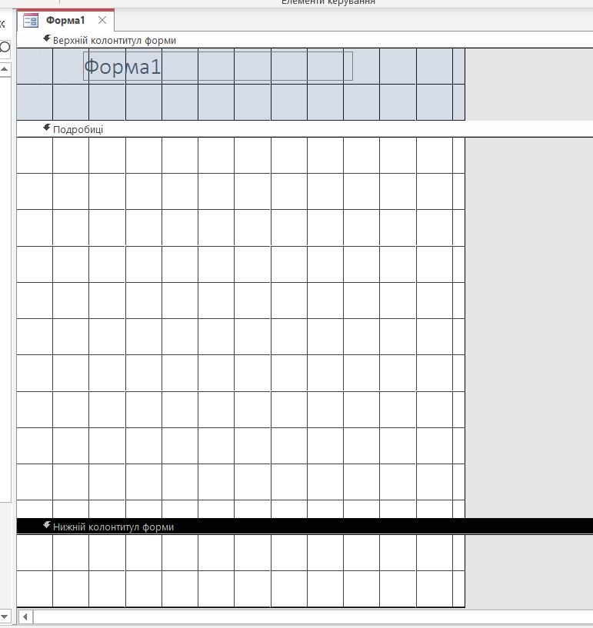
Інформатика 10 клас
Форма має такі основні розділи.
Область заголовка – верхня частина форми.
Область даних – основний розділ.
Область примітки – на останній сторінці

Slide 7
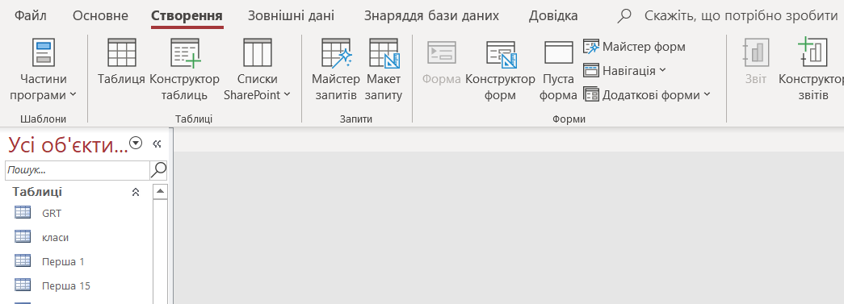
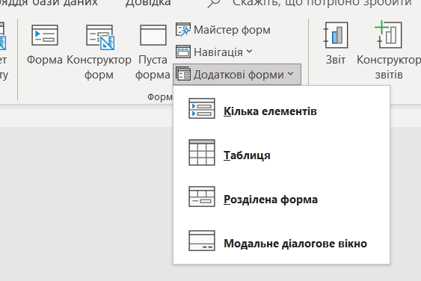
Інформатика 10 клас
Додаткові форми мають такі засоби:

Slide 8
Інформатика 10 клас
Працюємо з комп’ютером
Увага! Під час роботи з комп’ютером дотримуйтеся вимог безпеки життєдіяльності та санітарно-гігієнічних норм
Завдання для самостійного виконання
1. За допомогою засобу Форма створіть Форму_51 для таблиці ПЕРША1.
2. За допомогою засобу Форма створіть Форму_52 для таблиці КЛАСИ.
3. За допомогою засобу Роздільна форма створіть Форму_53 для Запиту_71.
4. За допомогою засобу Кілька елементів створіть Форму_54 для Запиту_72.
5. За допомогою Майстра форм створіть Форму_55 для таблиці КЛАСИ. У форму включіть поля Клас, Учнів, Класний керівник.
6. За допомогою Майстра форм створіть Форму_56 для таблиці УЧНІ. У форму включіть поля Прізвище, Адреса, Дата народження.

Slide 9
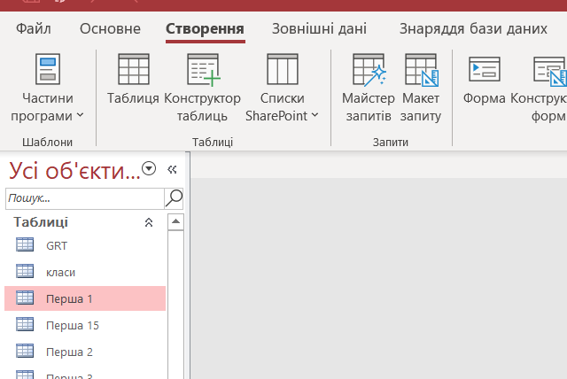
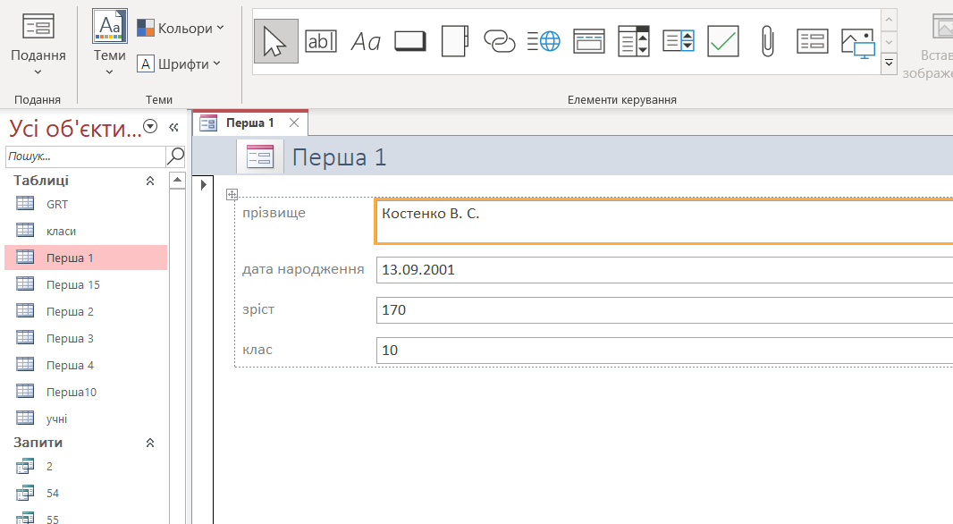
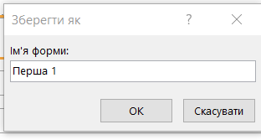
Інформатика 10 клас
1. За допомогою засобу Форма створіть Форму_51 для таблиці ПЕРША1.

Slide 10
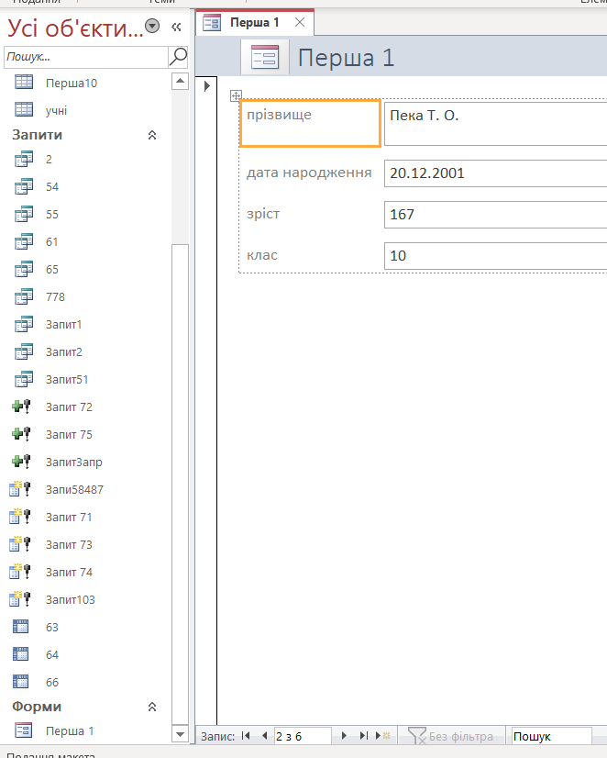
Інформатика 10 клас

Slide 11
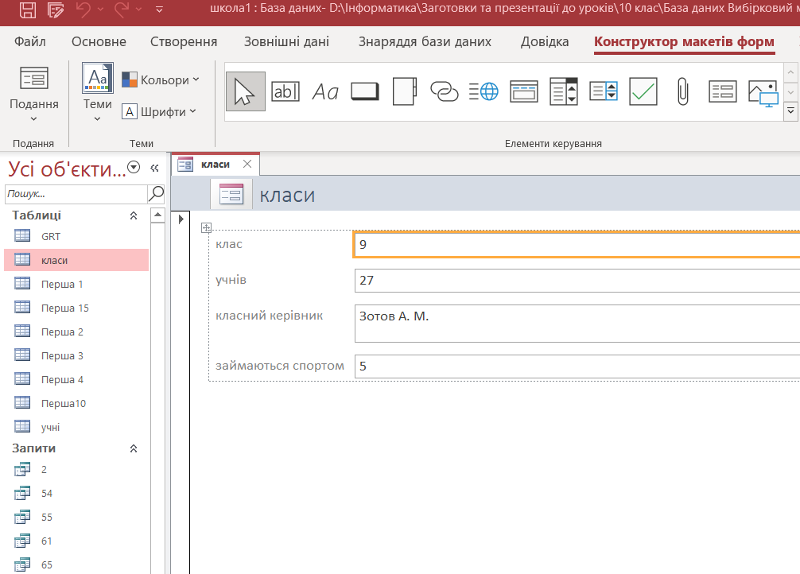
Інформатика 10 клас
2. За допомогою засобу Форма створіть Форму_52 для таблиці КЛАСИ

Slide 12
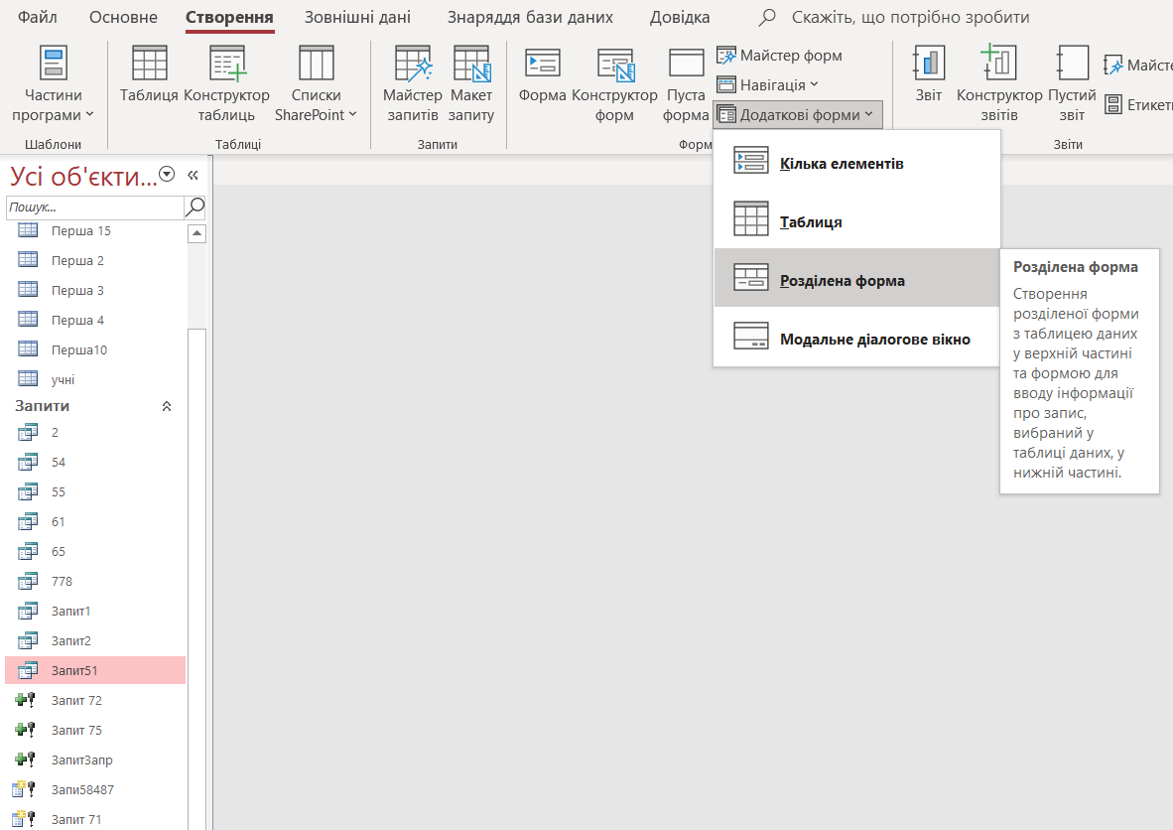
Інформатика 10 клас
3. За допомогою засобу Роздільна форма створіть Форму_53 для Запиту_71.

Slide 13
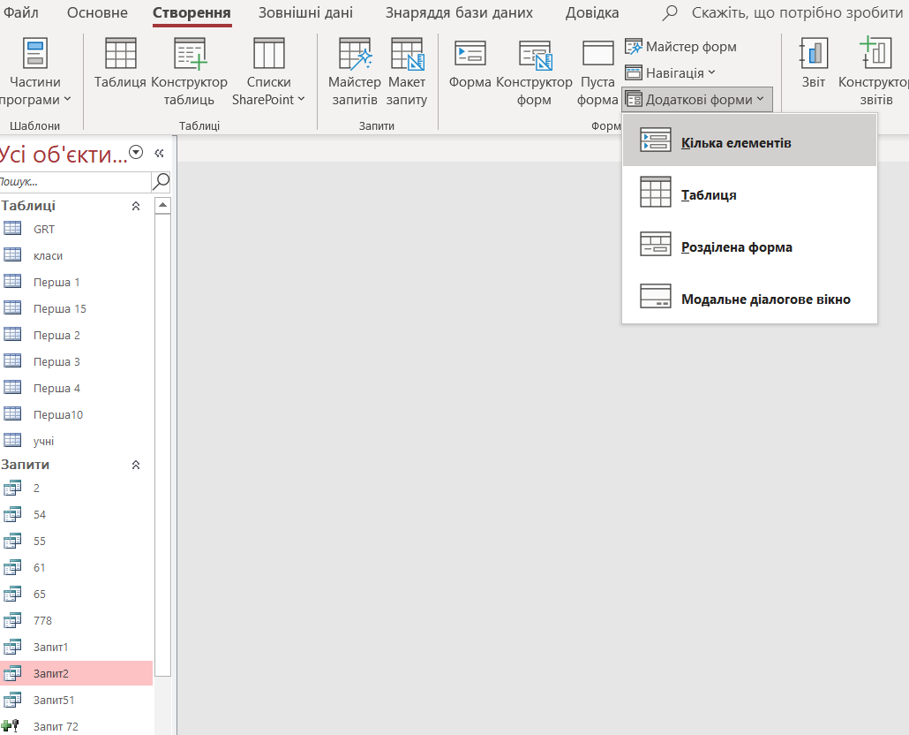
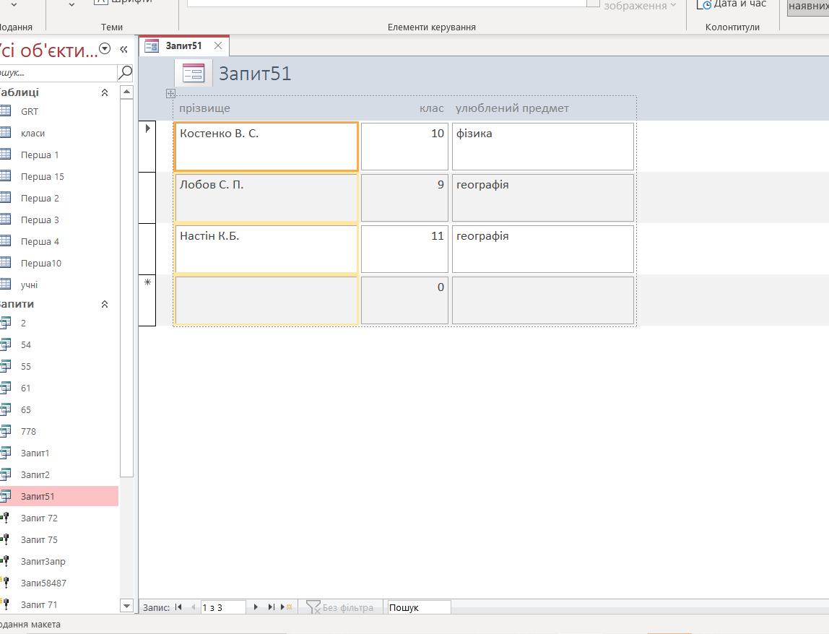
Інформатика 10 клас
4. За допомогою засобу Кілька елементів створіть Форму_54 для Запиту.

Slide 14
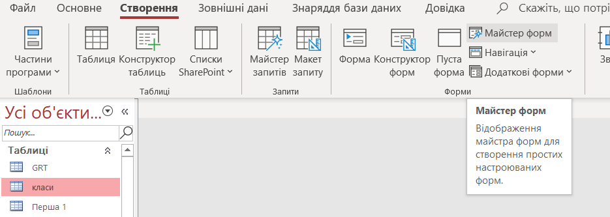
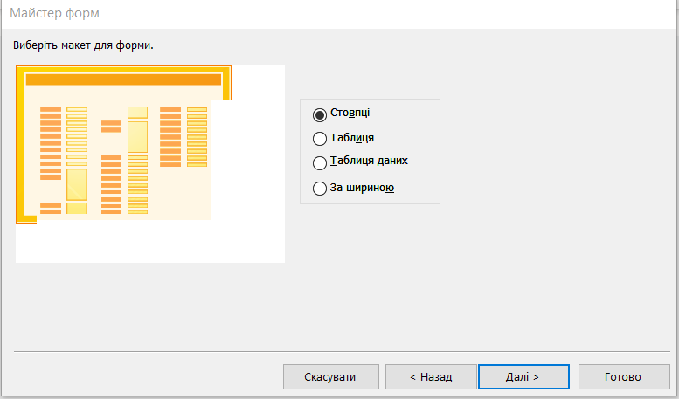
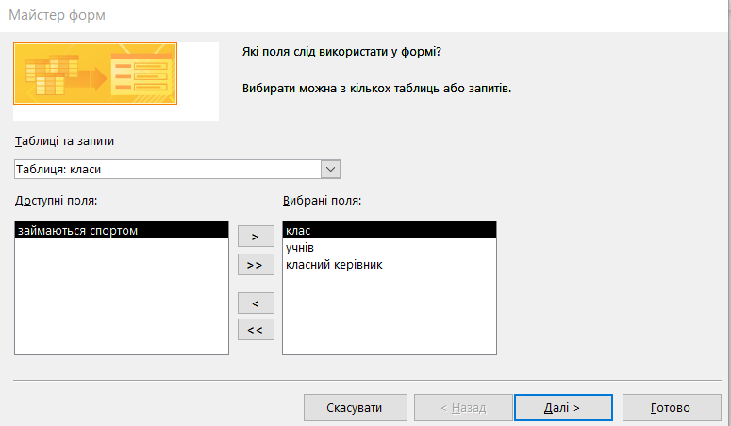
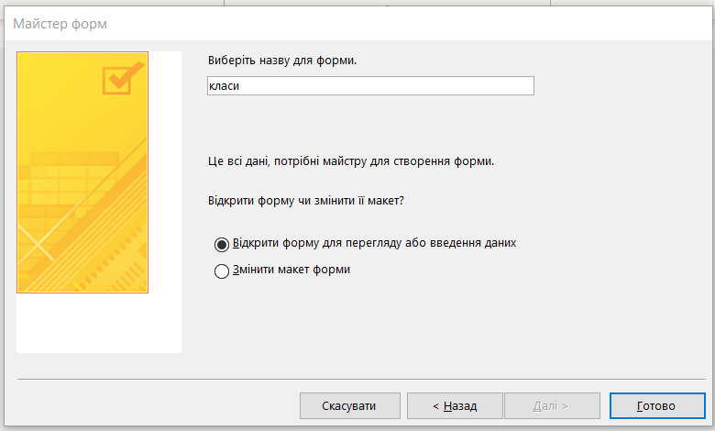
Інформатика 10 клас
5. За допомогою Майстра форм створіть Форму_55 для таблиці КЛАСИ. У форму включіть поля Клас, Учнів, Класний керівник.

Slide 15
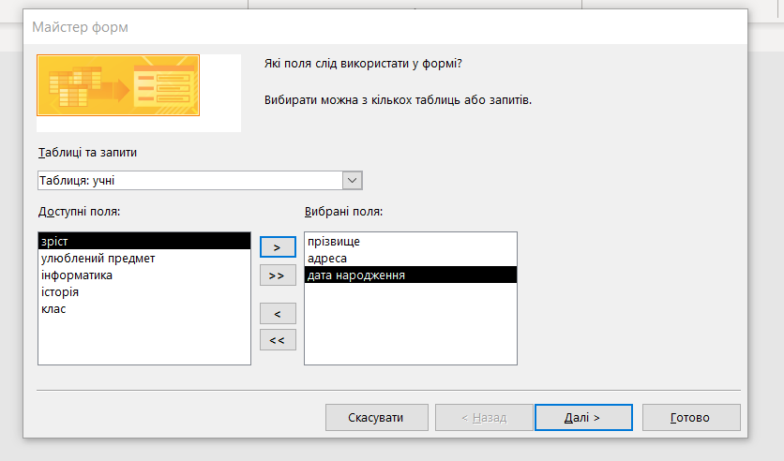
Інформатика 10 клас
6. За допомогою Майстра форм створіть Форму_56 для таблиці УЧНІ. У форму включіть поля Прізвище, Адреса, Дата народження.

Slide 16
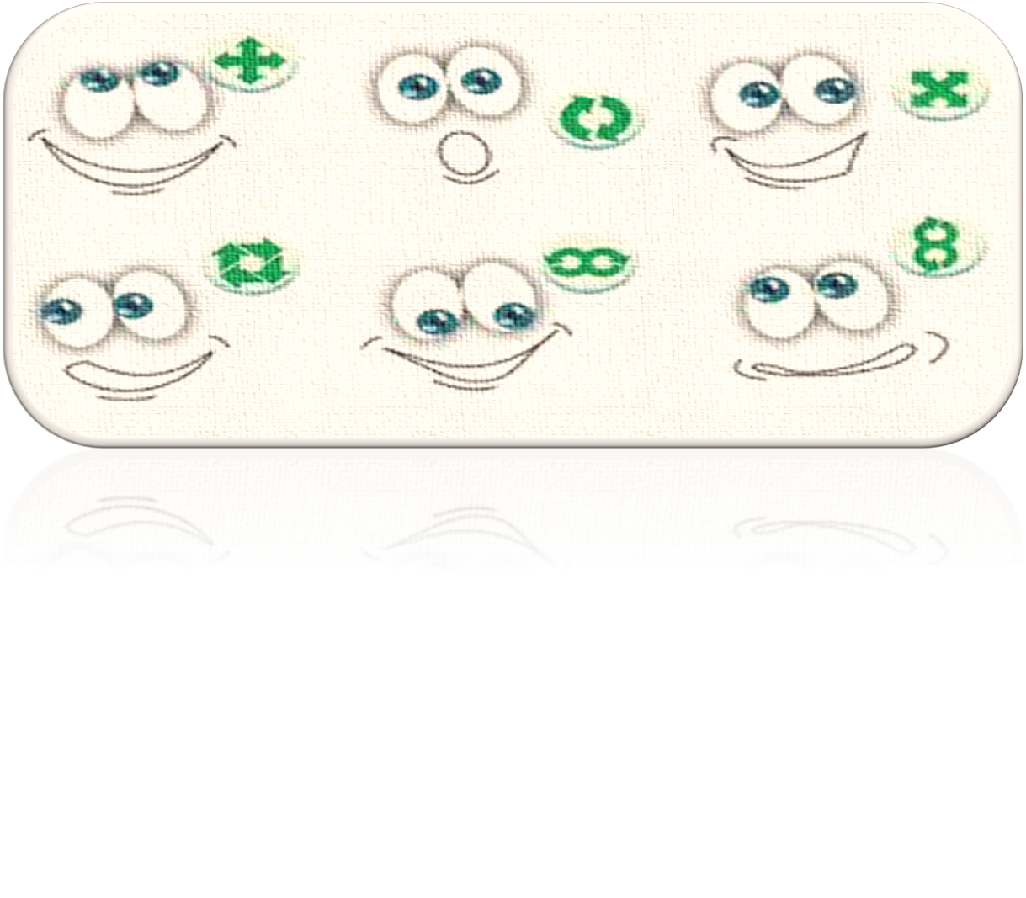
Інформатика 10 клас
Вправа для профілактики короткозорості та порушення зору

Slide 17
Інформатика 10 клас
Бесіда за питаннями
Для чого призначені форми?
Які елементи керування може містити форма?
Які основні розділи має форма?
Які засоби створення форм є простими?
Поясніть порядок створення форм за допомогою засобу Форма.
Поясніть особливості створення форм за допомогою засобу Розділена форма?
Обґрунтуйте необхідність застосування форм.
Які переваги має Майстер форм над іншими простими засобами.
Домашнє завдання
Опрацювати конспект.

Slide 18

Інформатика 10 клас

Slide 19
Інформатика 10 клас
Використані джерела
Інформатика : бази даних (модуль для учнів 10–11 класів, рівень стандарту) Руденко В.Д.Серія: Інформатика. Посібники на підтримку вибіркових модулів
https://glazok.net.ua/ua/blog/gimnastika-dlya-glaz-upragneniya-dlya-profilaktiki-narusheniya-zreniya/

